Slide 1

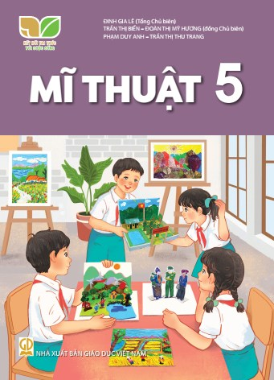
KẾ HOẠCH BÀI DẠY
MÔN: MĨ THUẬT
LỚP: 5
Trường:.Tiểu học Tân Viên
Họ và tên giáo viên: Nguyễn Thị Yến

Slide 2
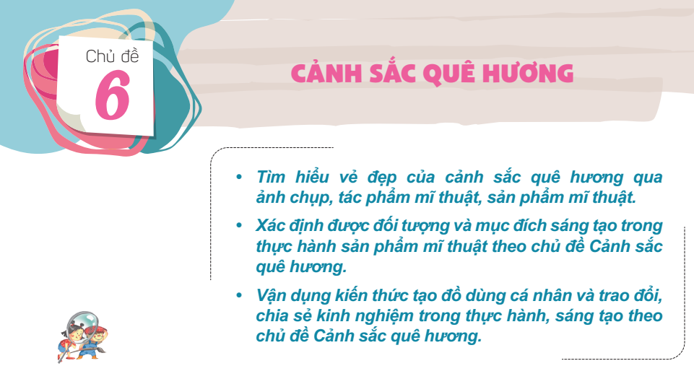

Slide 3


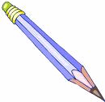

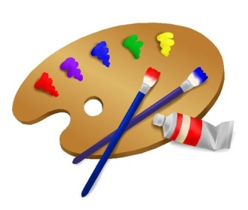
Kiểm tra dụng cụ học vẽ:

Slide 4

KHỞI ĐỘNG

Slide 5
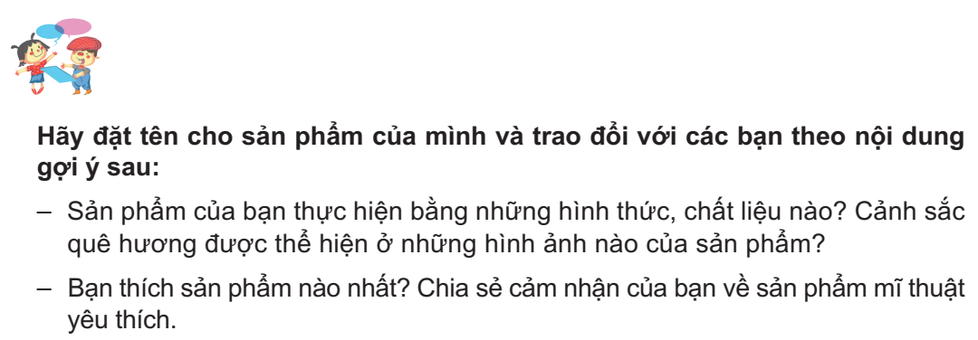

Slide 6

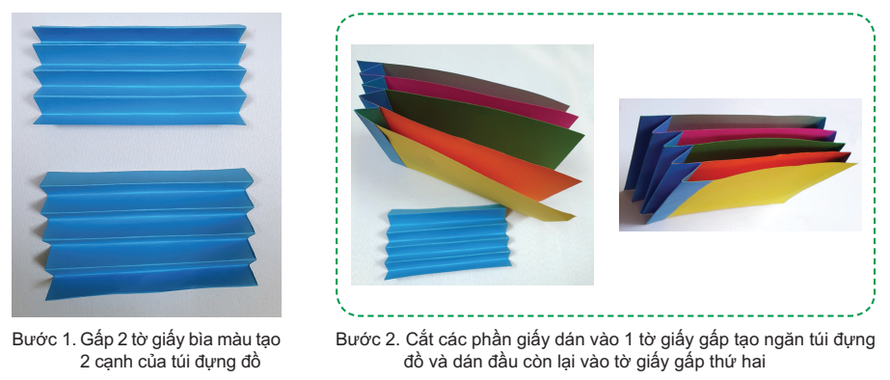
Phần tham khảo
Tạo một túi đựng đồ dùng cá nhân từ vật liệu sẵn có và trang trí bằng hình ảnh cảnh sắc quê hương

Slide 7
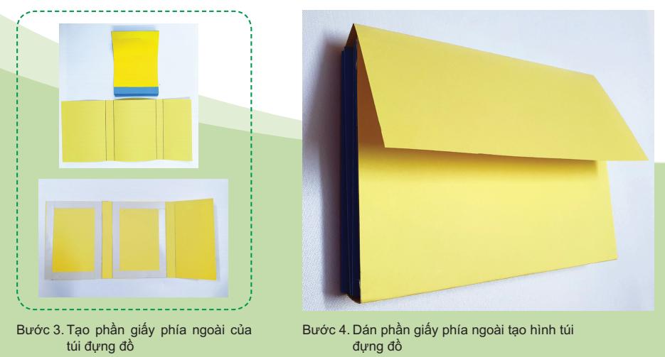

Slide 8
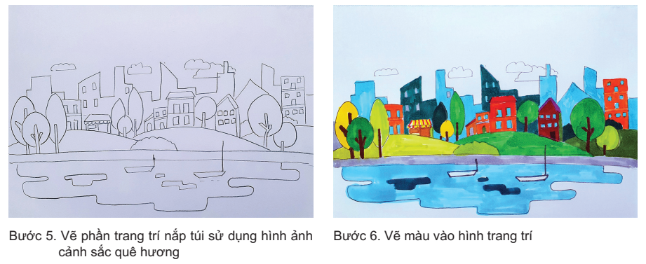

Slide 9
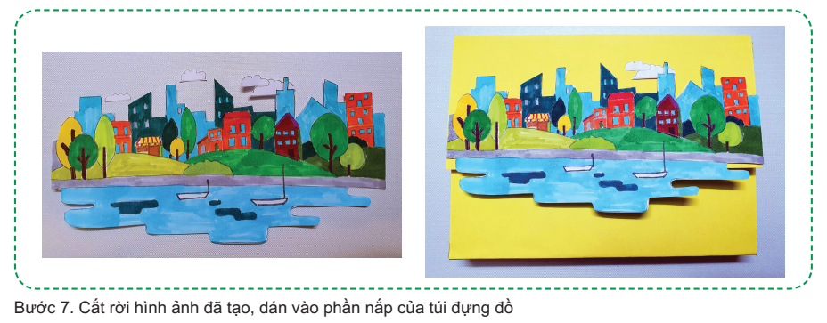

Slide 10
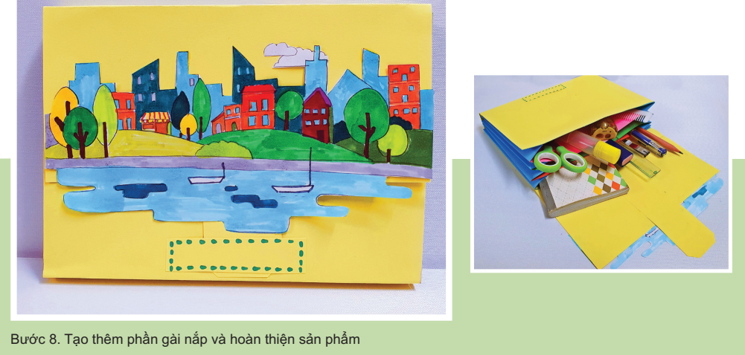

Slide 11
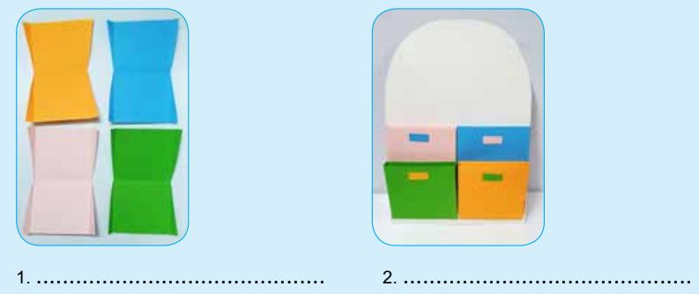
Mô tả cách tạo một đồ dùng cá nhân từ vật liệu sẵn có.
Phần tham khảo

Slide 12
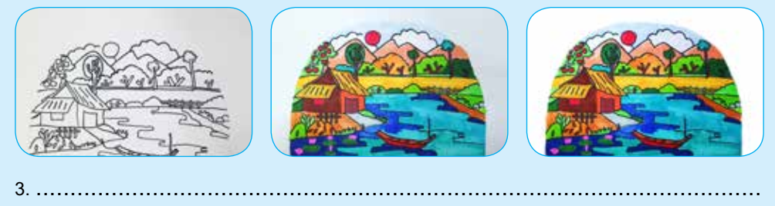

Slide 13
